Slide 1
Здравствуйте

Slide 2
Солнечные батареи
Выполнили студенты 21318 группы
Орловский Кирилл
Аллахвердиев Бахрам

Slide 3
История создания
Солнечные батареи – это уже вторая попытка человечества обуздать безграничную энергию Солнца и заставить ее работать себе на благо. Первыми появились солнечные коллекторы (солнечные термальные электростанции), в которых электричество вырабатывает нагретая до температуры кипения под сконцентрированными солнечными лучами вода.
Солнечные же батареи производят непосредственно электричество, что намного эффективнее. При прямой трансформации теряется значительно меньше энергии, чем при многоступенчатой, как у коллекторов (концентрация солнечных лучей, нагрев воды и выделение пара, вращение паровой турбины и только в конце выработка электричества генератором).

Slide 4
Устройство солнечной батареи

Slide 5
Верхний слой p-n перехода, который обладает избытком электронов, соединен с металлическими пластинами, выполняющими роль положительного электрода, пропускающими свет и придающими элементу дополнительную жесткость. Нижний слой в конструкции солнечной батареи имеет недостаток электронов и к нему приклеена сплошная металлическая пластина, выполняющая функцию отрицательного электрода.

Slide 6
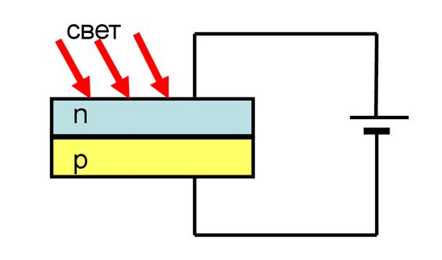
Возникновение электрического тока в солнечной батарее обусловлено процессами, происходящими в
фотоэлементах при попадании на них солнечного излучения.
Процесс преобразования энергии солнца в электрической ток называется фотоэлектрическим эффектом.
Фотоэффект – перераспределение электронов по энергетическим состояниям в конденсированной среде,
происходящего при поглощении электромагнитного излучения.
Данное явление открыл французский физик Александр Эдмон Беккерель в середине XIX века. Первый же действующий фотоэлемент спустя полвека создал русский ученый Александр Столетов. А уже в двадцатом столетии фотоэлектрический эффект количественно описал Альберт Эйнштейн.
В солнечных батареях используется вентильный фотоэффект, основывающийся на возникновении электродвижущей силы в p-n переходе под действием света.

Slide 7
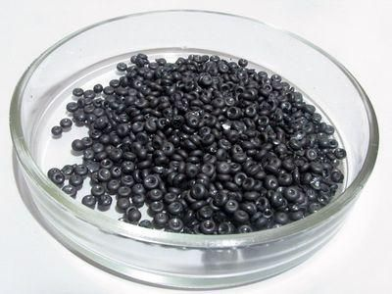
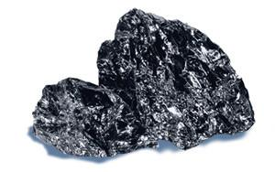
Материалы фотоэлементов
Первым в истории фотоэлектрическим материалом был селен. Именно с его помощью производили фотоэлементы в конце XIX и начале XX веков. Но учитывая крайне малый КПД (менее 1 процента), селену сразу же начали искать замену.
Массовое же производство солнечных батарей стало возможным после того как телекоммуникационная компания Bell Telephone разработала фотоэлемент на основе кремния. Он до сих пор остается самым распространенным материалом в производстве солнечных батарей. Правда, очистка кремния – процесс крайне затратный, а потому мало-помалу пробуются альтернативы: соединения меди, индия, галлия и кадмия.
<- Это селен
<- Это кремний

Slide 8
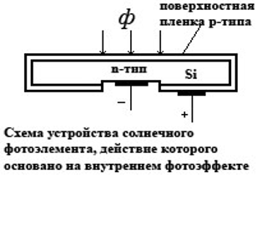
Принципы работы солнечных батарей
Элемент солнечной батареи представляет собой пластинку кремния n-типа, окруженную слоем кремния р-типа толщиной около одного микрона, с контактами для присоединения к внешней цепи.
Когда СЭ освещается, поглощенные фотоны генерируют неравновесные электрон - дырочные пары. Электроны, генерируемые в p-слое вблизи p-n-перехода, подходят к p-n переходу и существующим в нем электрическим полем выносятся в n-область.

Slide 9
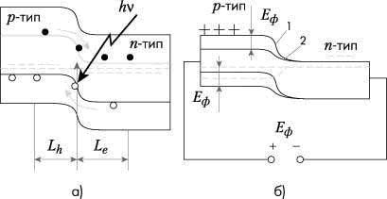
Аналогично и избыточные дырки, созданные в n-слое, частично переносятся в p-слой. В результате n-слой приобретает дополнительный отрицательный заряд, а p-слой – положительный. Снижается первоначальная контактная разность потенциалов между p- и n-слоями полупроводника, и во внешней цепи появляется напряжение. Отрицательному полюсу источника тока соответствует n-слой, а p-слой – положительному.
Зонная модель разомкнутого p-n-перехода: а) - в начальный момент освещения; б) - изменение зонной модели под действием постоянного освещения и возникновение фотоЭДС .

Slide 10
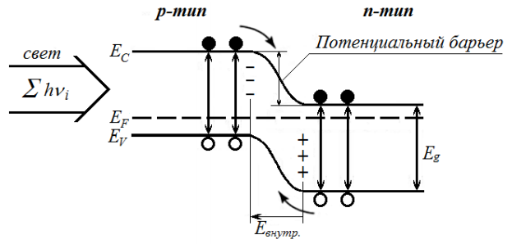
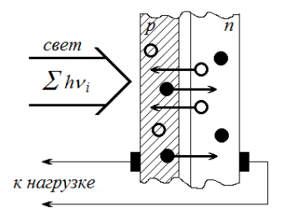
Фотоэлектрические свойства p-n-перехода
Если энергия квантов света больше ширины запрещенной зоны полупроводников p-n-перехода, то под действием света генерируются электрон-дырочные пары. Они разделяются полем потенциального барьера в области перехода и движутся в n- и p- области, где они являются основными носителями. В результате, электронов в n-области и дырок в p-области становится в избытке и эти области приобретают отрицательный и положительный заряды, соответственно. При отсутствии внешней цепи, накопление зарядов вызывает понижение и даже исчезновение потенциального барьера. Как следствие, разделение пар прекращается. Наступает состояние равновесия – насыщение. Напряжение возникающее в таком состоянии на p-n-переходе называют напряжением размыкания или холостого хода Uхх. Подключив к прибору внешнюю цепь, можно отбирать электроэнергию.
Диаграмма энергетических уровней
Структура солнечной батареи

Slide 11
Перспективы солнечной энергетики
В мире ежегодный прирост энергетики за последние пять лет составлял в среднем около 50 %. Полученная на основе солнечного излучения энергия гипотетически сможет к 2050 году обеспечить 20—25 % потребностей человечества в электричестве и сократит выбросы углекислоты. Как полагают эксперты Международного энергетического агентства (IEA), солнечная энергетика уже через 40 лет при соответствующем уровне распространения передовых технологий будет вырабатывать около 9 тысяч тераватт-часов — или 20—25 % всего необходимого электричества, и это обеспечит сокращение выбросов углекислого газа на 6 млрд тонн ежегодно.

Slide 12
Немного ссылок на источники:
http://dssp.petrsu.ru/d/manuals/solar.pdf
http://www.sun-battery.biz/stat/princip_raboty_i_ustrijstvo_solnechnoj_batarei.php
https://itc.ua/articles/solnechnyie-batarei-kak-eto-rabotaet/
http://dssp.petrsu.ru/?q=node/25
Особая благодарность Ипатову Дмитрию

Slide 13
Спасибо за внимание
Всего доброго!

